Slide 1
Mavzu: Word dasturida dars jadvalini yaratish.

Slide 2
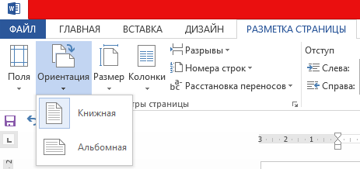
Разметка страницы bo’limiga o’tib ориентация dan альбомная bo’limini tanlaymiz.

Slide 3
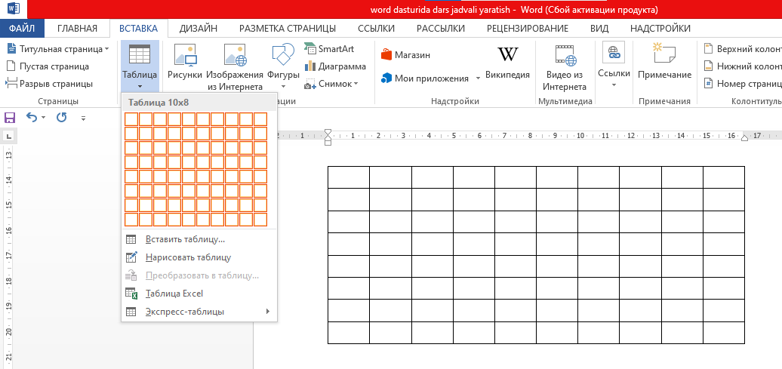
ВСТАВКА bo’limidan таблица dan jadval tuzib olamiz.

Slide 4
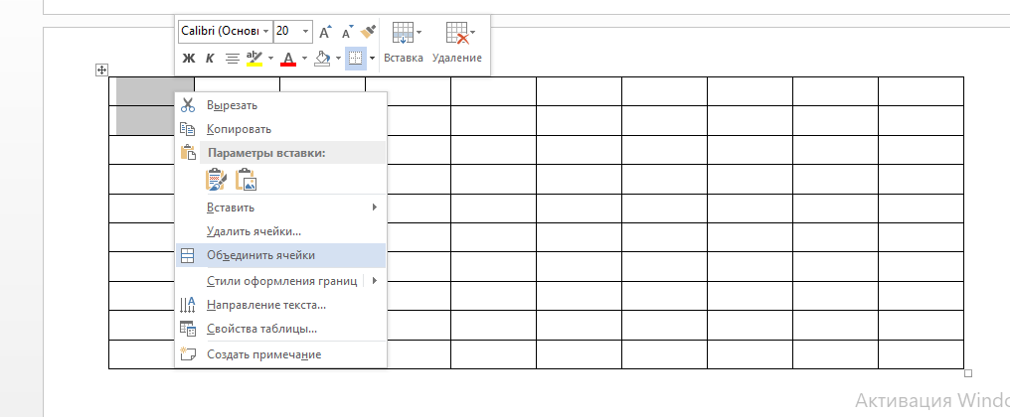
Ikkita katakni belgilab sichqonchani o’ng tugmasini yozib объединить ячейки ni bosamiz.

Slide 5
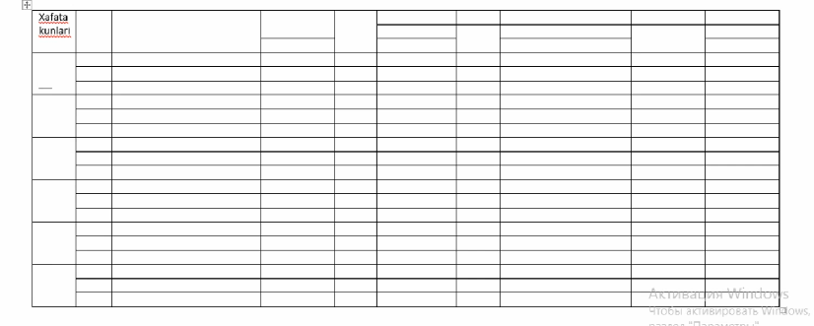
Yuqoridagi buyruq orqali jadvalni shu ko’rinishga olib kelamiz.
Malumot uchun: kursorni biror chiziq ustiga olib kelib sichqonchani chap tugmasini bosib turgan holda sursa bo’ladi.!

Slide 6
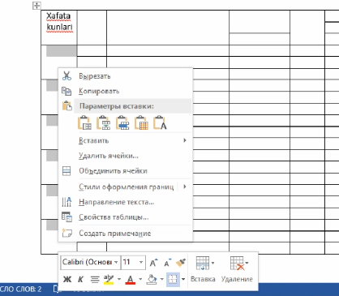
Shu tarzda 6 ta katakni belgilab, sichqonchani o’ng tugmasini bosamiz va направления текста bo’limiga kiriladi.

Slide 7
E’tiboringiz uchun rahmat.

